Slide 1

San Luis Potosí
Ficha Estatal
Marzo 2026

Slide 2
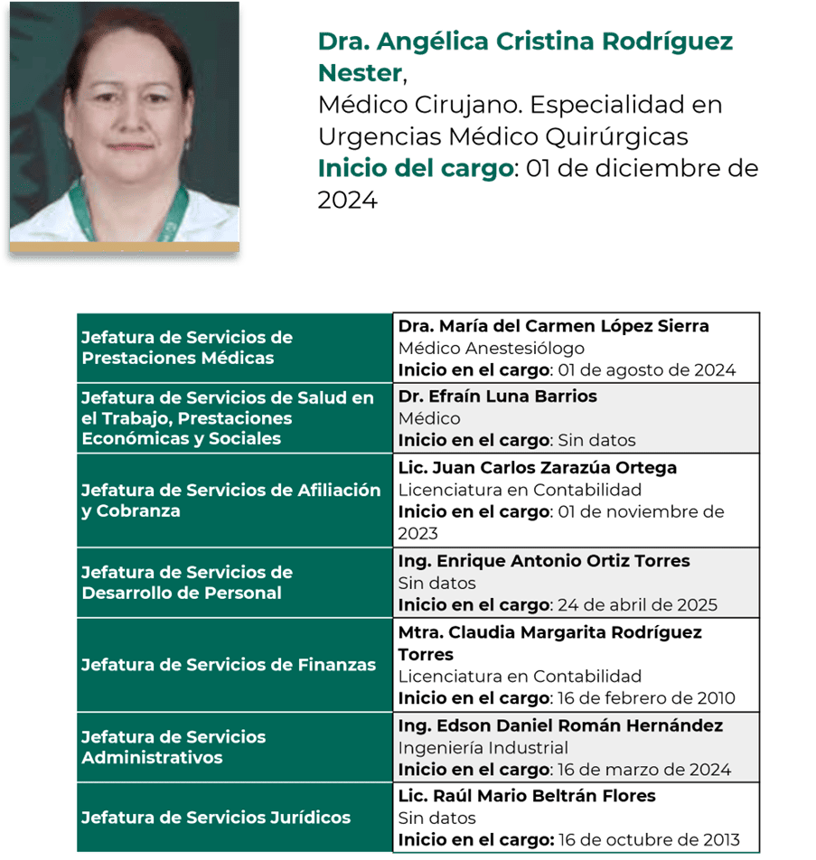
SAN LUIS POTOSÍ

Slide 3







SAN LUIS POTOSÍ
Población
1,398,589 47%
8,102 0.27%
Población estatal 3,002,651
611,344 20%
644,631 21%
339,985 11%
Datos generales
Categoría | 2018 | 2026 | Variación
PDA | 1,261,206 | 1,398,589 | 11%
Titulares | 690,349 | 827,992 | 20%
Puestos de trabajo | 439,816 | 481,061 | 9%
Pensionados | 88,786 | 125,734 | 42%
Conservación de derechos | 13,447 | 20,217 | 50%
Sin empleo asociado | 148,300 | 167,168 | 13%
Estudiantes | 136,326 | 150,090 | 10%
Seguro de Salud de Familia | 9,902 | 12,905 | 30%
Continuación voluntaria | 2,072 | 4,173 | 101%
Familiares | 570,857 | 570,597 | 0%
Esposa(o)/concubina(rio) | 196,946 | 210,095 | 7%
Hijas e hijos | 293,021 | 259,219 | -12%
Madres y padres | 80,890 | 101,283 | 25%
febrero |  | Variación
2025 | 2026
598 | 792 | 32%
Personas Trabajadoras Independientes
Personas Trabajadoras de Plataformas Digitales
Fuente: Dirección de Incorporación y Recaudación, IMSS, datos abiertos con información mensual del número de personas derechohabientes adscritas a clínicas del IMSS. Corte enero de 2026.
febrero 2026
0

Slide 4
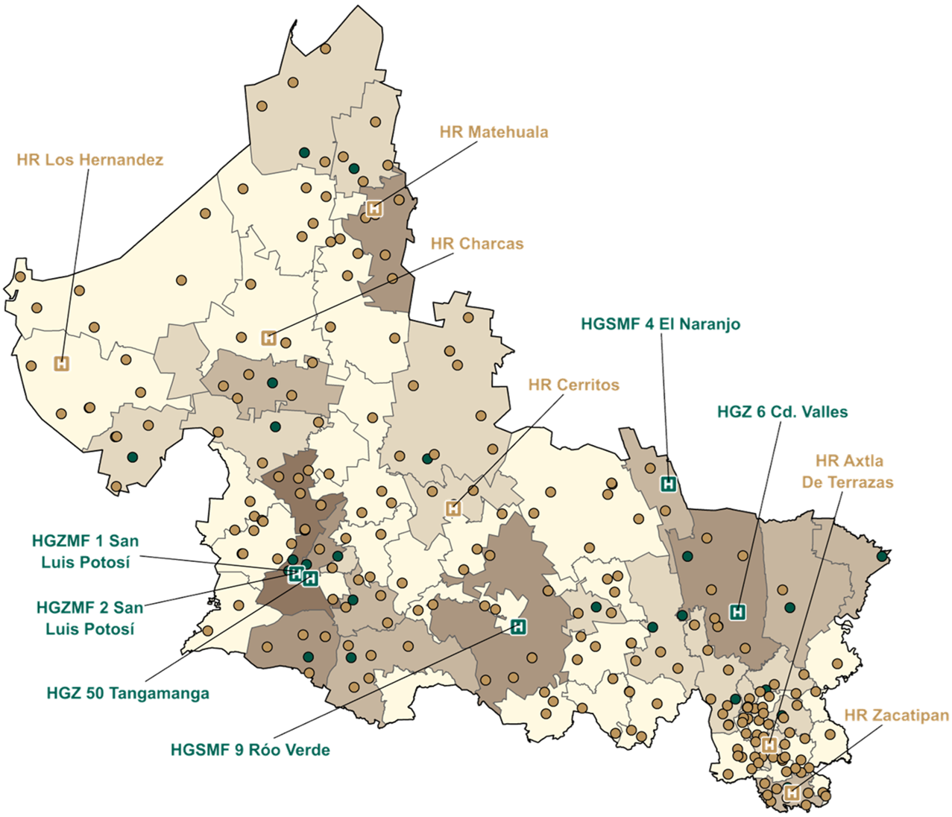
SAN LUIS POTOSÍ
Infraestructura médica IMSS e IMSS Coplamar
2o Nivel | Unidades
HR | 6
HGZ | 4
HGS | 2
TOTAL | 12
Nivel | IMSS Ordinario
 | Unidades | Consultorios de MF | Camas | Camas no censables
Primer | 31 | 156 | 0 | 25
Segundo | 6 | 27 | 786 | 341
Total | 37 | 183 | 786 | 366
IMSS-COPLAMAR
Nivel | Unidades | Consultorios de MF | Camas
Primer | 233 | 211 | 0
Segundo | 6 | 24 | 202
Total | 239 | 235 | 202
1. Incluye 29 UMF, 2 UMFH y 0 UMF-UMAA, y no incluye 6 Unidades Auxiliares de Medicina Familiar. 2. Incluye la UMAA0,
Corte de información: enero de 2026

Slide 5
SAN LUIS POTOSÍ
Capacidad médica instalada
Segundo nivel | Inicio de Productividad | Camas | Camas no censables | Camas de cuidados intensivos | Qx* | Consultorios de especialidades
HGZMF 2 San Luis Potosí | Noviembre de 1960 | 136 | 39 | 6 | 4 | 19
HGZ 6 Cd. Valles | Noviembre de 1964 | 145 | 51 | 6 | 2 | 20
HGZMF 1 San Luis Potosí. | Marzo de 1970 | 284 | 122 | 16 | 4 | 28
HGSMF 4 El Naranjo | Junio de 1987 | 7 | 11 | 0 | 1 | 1
HGSMF 9 Río Verde | Junio de 1992 | 11 | 8 | 0 | 1 | 3
HGZ 50 Tangamanga | Agosto de 2002 | 203 | 110 | 8 | 8 | 37
HR Axtla De Terrazas | Julio de 2025 | 0 | 0 | 0 | 0 | 0
HR Zacatipan | Julio de 2025 | 0 | 0 | 0 | 0 | 0
HR Cerritos | Julio de 2025 | 0 | 0 | 0 | 0 | 0
HR Matehuala | Julio de 2025 | 0 | 0 | 0 | 0 | 0
HR Charcas | Julio de 2025 | 0 | 0 | 0 | 0 | 0
HR Los Hernandez | Julio de 2025 | 0 | 0 | 0 | 0 | 0
Total |  | 786 | 341 | 36 | 20 | 108
Corte de Información: enero de 2026
* No se consideran salas de tococirugía, expulsión y recuperación.

Slide 6
SAN LUIS POTOSÍ
Equipo relevante
Segundo nivel | Aparatos de Tomografía | Equipos de Resonancia Magnética | Mastógrafo | Arcos en C | Máquinas de Hemodiálisis | Sala de Hemodinamia
HR Los Hernandez | 0 | 0 | 0 | 0 | 0 | 0
HR Axtla De Terrazas | 0 | 0 | 0 | 0 | 0 | 0
HGZMF 1 San Luis Potosí. | 1 | 0 | 1 | 0 | 0 | 0
HGZ 50 Tangamanga | 1 | 0 | 1 | 3 | 24 | 1
HGZ 6 Cd. Valles | 1 | 0 | 1 | 1 | 8 | 0
HGSMF 9 Río Verde | 0 | 0 | 0 | 0 | 0 | 0
HGSMF 4 El Naranjo | 0 | 0 | 0 | 0 | 0 | 0
HR Zacatipan | 0 | 0 | 0 | 0 | 0 | 0
HR Cerritos | 0 | 0 | 0 | 0 | 0 | 0
HR Matehuala | 0 | 0 | 0 | 0 | 0 | 0
HR Charcas | 0 | 0 | 0 | 0 | 0 | 0
HGZMF 2 San Luis Potosí | 1 | 0 | 0 | 2 | 0 | 0
Total | 4 | 0 | 3 | 6 | 32 | 1
Proyectos de implementación/sustitución 2019-2025. Compra 2025-2026 Fuente: Cédula de actualización de variables seleccionadas del IFU, enviadas por el OOAD. Corte de información: enero de 2026

Slide 7
SAN LUIS POTOSÍ
31 Unidades de Medicina Familiar
25 Unidades Médicas de lunes a viernes
Unidad Médica | Antigüedad | Consultorios de Medicina Familiar | Productividad a febrero
UMFH 12 Tamasopo | 61 | 2 | 2,032
UMFH 11 Rascón | 61 | 2 | 1,048
UMF 8 Cd. Maíz | 45 | 1 | 442
UMF 7 Morales | 40 | 9 | 10,912
UMF 48 La Hincada | 30 | 1 | 620
UMF 46 Venegas | 45 | 1 | 236
UMF 43 Cedral | 45 | 1 | 857
UMF 42 Moctezuma | 44 | 1 | 371
UMF 40 Venado | 44 | 1 | 1,233
UMF 37 Tamazunchale | 16 | 3 | 2,511
UMF 35 V. Alfredo M. | 45 | 1 | 604
UMF 34 Tampamolon | 45 | 1 | 520
UMF 31 Cd. Santos | 45 | 1 | 284
UMF 30 Tanlajas | 45 | 1 | 449
UMF 29 Aquismon | 45 | 1 | 215
UMF 26 Cárdenas | 45 | 2 | 1,944
UMF 24 Ebano | 45 | 2 | 2,129
UMF 23 Cerritos | 45 | 1 | 826
UMF 22 Guadalcazar | 44 | 1 | 315
UMF 21 V. Zaragoza | 44 | 2 | 2,498
UMF 20 V. Reyes | 45 | 7 | 5,498
UMF 19 S. María Río | 45 | 2 | 1,306
UMF 16 S. Hidalgo | 45 | 1 | 795
UMF 13 El Tamuin | 53 | 3 | 3,226
UMF 10 Matehuala | 52 | 8 | 9,162
Total | 45.0 | 56 | 50,033
No incluye Unidades Auxiliares de Medicina Familiar Corte de información: Semana 9 febrero 2026

Slide 8
SAN LUIS POTOSÍ
31 Unidades de Medicina Familiar
6 Unidades Médicas de tiempo completo
Unidad Médica | Antigüedad | Consultorios de Medicina Familiar | Consultorios de TC | Productividad a febrero
UMF 5 Soledad Graciano | 53 | 10 | 5 | 22,882
UMF 47 San Luis Potosí | 43 | 34 | 5 | 74,073
UMF 45 San Luis Potosí | 40 | 23 | 5 | 49,786
UMF 3 Cd. Valles | 35 | 17 | 6 | 37,410
UMF 49 San Luis Potosí | 28 | 6 | 5 | 16,475
UMF 51 María Cecilia | 9 | 10 | 5 | 23,898
Total | 35.0 | 100 | 31 | 224,524
No incluye Unidades Auxiliares de Medicina Familiar Corte de información: Semana 9 febrero 2026

Slide 9

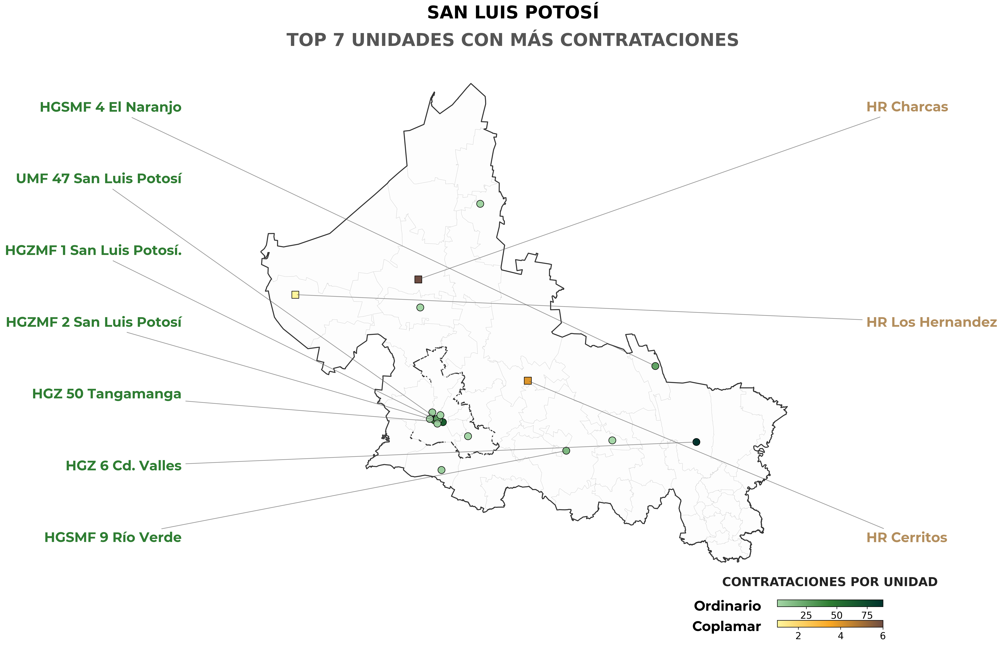
SAN LUIS POTOSÍ
Especialistas, Draft 2025
Plazas
Total
106
180
Sustitución
74
Corte de Información: marzo 2025

Slide 10
SAN LUIS POTOSÍ
Meta: Cirugías
Unidad medica | Qx | Meta anual | Avance a fecha Actual | Meta a fecha Actual | % Avance a mes actual | % Avance anual
HGZMF 2 San Luis Potosí | 5 | 9,125 | 762 | 1,200 | 64% | 8%
HGZ 6 Cd. Valles | 4 | 7,300 | 497 | 960 | 52% | 7%
HGZMF 1 San Luis Potosí. | 7 | 12,775 | 834 | 1,680 | 50% | 7%
HGZ 50 Tangamanga | 9 | 16,425 | 894 | 2,060 | 43% | 5%
HGSMF 9 Río Verde | 1 | 1,825 | 57 | 128 | 45% | 3%
HGSMF 4 El Naranjo | 1 | 1,825 | 18 | 128 | 14% | 1%
SUBTOTAL | 27 | 49,275 | 3,062 | 6,156 | 44% | 5%
Avance alcanzado respecto a la meta establecida para el mismo periodo. Corte de información: Semana: 9 febrero 2026

Slide 11
SAN LUIS POTOSÍ
Meta: Consultas de especialidad
Unidad medica | Consultorios | Meta Anual | Atenciones a la fecha | Meta a la fecha | % Avance a mes actual | % Avance anual
HGZMF 2 San Luis Potosí | 14 | 91,980 | 8,874 | 15,930 | 56% | 10%
HGZ 6 Cd. Valles | 14 | 91,980 | 7,554 | 14,868 | 51% | 8%
HGZ 50 Tangamanga | 30 | 197,100 | 13,572 | 30,090 | 45% | 7%
HGZMF 1 San Luis Potosí. | 21 | 137,970 | 8,652 | 21,063 | 41% | 6%
HGSMF 4 El Naranjo | 1 | 6,570 | 402 | 944 | 43% | 6%
HGSMF 9 Río Verde | 3 | 19,710 | 683 | 2,832 | 24% | 3%
SUBTOTAL | 83 | 545,310 | 39,737 | 85,727 | 43% | 7%
Avance alcanzado respecto a la meta establecida para el mismo periodo. Corte de información: Semana: 9 febrero 2026

Slide 12
SAN LUIS POTOSÍ
Meta: Resumen
 | Metas anuales | Productividad esperada a la fecha | Productividad a la fecha | % de avance a la fecha | % avance anual
Consulta de Medicina Familiar | 338,256 | 54,876 | 34,714 | 63% | 10%
Consulta de Medicina Familiar | 1,941,840 | 318,923 | 192,588 | 60% | 10%
Consulta de especialidad | 545,310 | 85,727 | 39,737 | 46% | 7%
Cirugías electivas | 49,275 | 6,156 | 3,062 | 50% | 6%
OOAD
Corte de información: semana 9, febrero 2026

Slide 13
SAN LUIS POTOSÍ
Tiempos de espera
Especialidad | Total
Cirugía General | 2,229
Traumatología y ortopedia | 2,006
Obstetricia | 448
Oftalmología | 441
Ginecología | 408
Urología | 348
Cirugía oncológica | 170
Cirugía Maxilo Facial | 120
Neurocirugía | 117
Angiología y Cirugía Vascular | 112
Total | 6,399
Cirugía prioritaria | Total
Colecistectomías | 534
Sustitución de rodilla | 507
Catarata | 344
Hernioplastías abdominales | 284
Histerectomías | 194
Sustitución de cadera | 120
Mastectomías | 34
Total | 2,017
Corte de información: semana 9, febrero 2026

Slide 14






SAN LUIS POTOSÍ
Personal Total: 6,134 Personal de Salud: 10,754
Médicos Generales
+80.0%
Médicos Especialistas
+26.5%
2018 | 2026
75 | 135
2018 | 2026
1,057 | 1,337
Enfermeras
+20.5%
Paramédicos
+10.9%
2018 | 2026
2,001 | 2,411
2018 | 2026
1,407 | 1,560
Residentes
+150.0%
Técnicos
-6.8%
2018 | 2026
140 | 350
2018 | 2026
366 | 341
Fuente: Dirección de Administración. Base SIAP comparativa del diciembre 2018 con el febrero 2026.
Egreso de residentes
2025 | Cantidad
Medicina Familiar | 32
Medicina Interna | 25
Medicina de Urgencias | 14
Medicina Del Trabajo y Ambiental | 10
Traumatología y Ortopedia | 8
2026 | Cantidad
Medicina Familiar | 26
Medicina Interna | 23
Medicina de Urgencias | 15
Medicina del Trabajo y Ambiental | 13
Traumatología y Ortopedia | 8
Se muestra el total de egresos en la entidad y sólo las cinco especialidades con mayor egresos de cada año. Corte de información febrero 2026. Fuente: Dirección de Prestaciones Médicas.
Vacantes
Personal médico | 111
Personal de Enfermería | 73
Personal administrativos y básico | 43
Personal paramédico y técnico | 49
Total | 276
Fuente: Sistema de Información Operativa. Personal de base. Corte de información: enero 2026.

Slide 15

SAN LUIS POTOSÍ
Principales motivos de consulta, egresos, defunciones y cirugías
Medicina Familiar | Especialidades | Cirugías | Egresos | Defunciones
Diabetes mellitus (487,628) | Traumatismos e intoxicaciones (121,097) | Traumatismos y envenenamientos (5,190) | Embarazo, parto y puerperio (8,901) | Diabetes mellitus (411)
Enfermedades del corazón (424,930) | Enfermedades y trastornos de las articulaciones (45,289) | Cesárea (5,128) | Traumatismos e intoxicaciones (5,614) | Tumores malignos (354)
traumatismos e intoxicaciones (124,397) | Trastornos de la piel y tejidos superficiales (40,366) | Cirugía de Hernias (Hernioplastía) (1,993) | Insuficiencia renal (2,679) | Enfermedades del corazón (310)
Embarazo, parto y puerperio (84,633) | Problemas y enfermedades de la columna vertebral (33,047) | Cirugía de cataratas (Facoemulsificación con implante de lente intraocular) (1,931) | Enfermedades perinatales (2,480) | Neumonía e influenza (275)
Infecciones respiratorias agudas (81,974) | Tumores malignos (31,561) | Cirugía de vesicula biliar (Colecistectomía) (1,823) | Tumores malignos (1,929) | Insuficiencia renal (179)
ESTADO DE MÉXICO
El número de casos se presentan entre paréntesis. Fuente: IMSS/DPM/División de Información en Salud/Motivos de Consulta Externa (SUI27). Sistema de información Médico Operativo Central (SIMOC). Periodo: enero-diciembre 2025
Día típico
8,859
consultas de Medicina Familiar
491
consultas
dentales
81
cirugías
129
egresos
1,953
consultas de Especialidad
911
consultas de Urgencias
17
partos
consultas diarias
12,214
Corte de información: noviembre 2025

Slide 16
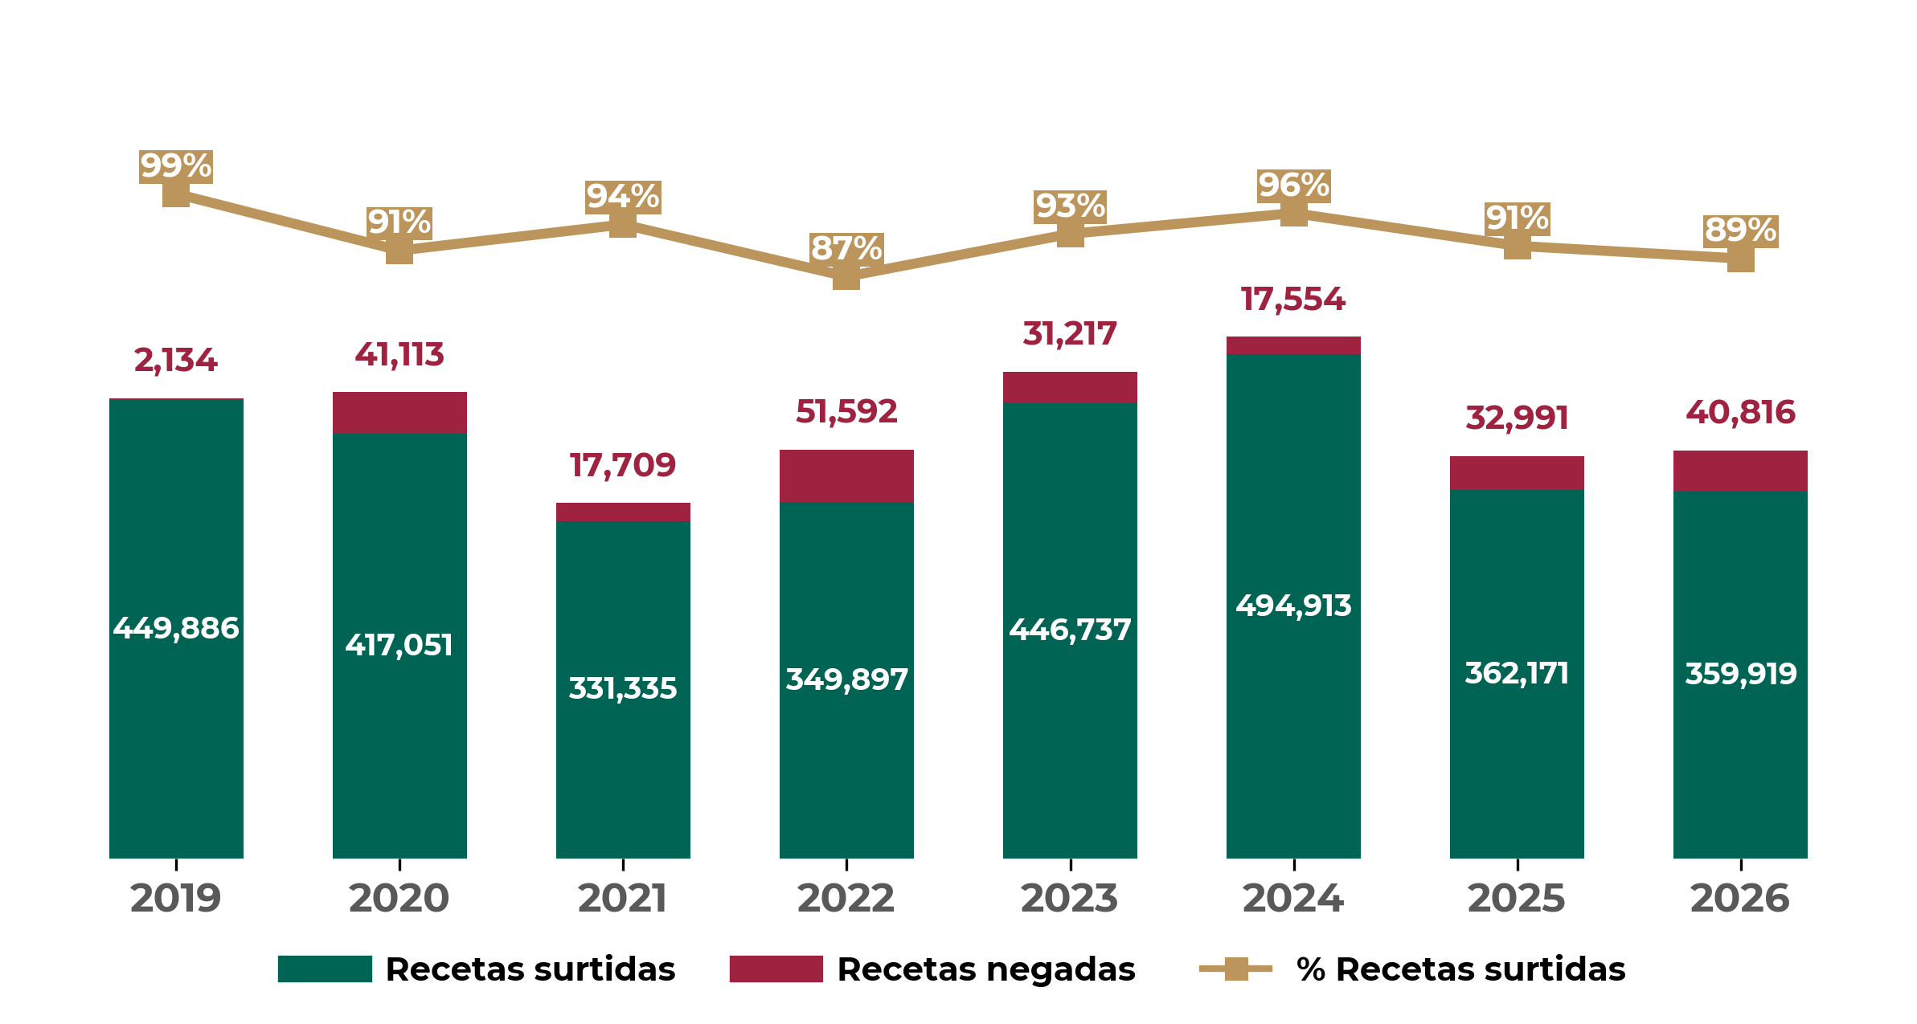
SAN LUIS POTOSÍ
Abasto Recetas
Recetas surtidas y negadas
Comparación interanual de enero a febrero de cada año
Fuente: Portal de Control de Abasto. En 2026, se muestra lo correspondiente al periodo del 1 de enero al 28 de febrero de 2026.
Recetas manuales y electrónicas
Año | Manuales | Electrónicas | Porcentaje de electrónicas
2019 | 81,006 | 768,433 | 90.5%
2026 | 40,918 | 787,170 | 95.1%
Fuente: Portal de Control de Abasto. En 2026, se muestra lo correspondiente al periodo del 1 de enero al 28 de febrero de 2026.

Slide 17

SAN LUIS POTOSÍ
Acciones 2025
Descripción | Monto (mdp)
Equipo médico y electromecánico
Adquisición de 21 piezas de equipo electromecánico: 18 Plantas de lavado, 1 Cuarto de Maquinas, 2 Elevadores. | $64.7
Adquisición de 214 piezas de equipo médico: 1 Tomógrafo, 163 Camilla, 2 Mastógrafo, 46 Silla de ruedas, 2 Refrigerador para vacunas. | $64.6
Inversión conservación
Intervención en áreas de Accesibilidad (rampas) en 15 unidades | $2.9
Intervención en áreas de Hemodiálisis Interna en 1 unidad | $2.1
Intervención en áreas de Mejora en Subdelegaciones en 2 unidades | $12.4
Intervención en áreas de Residencias Médicas en 6 unidades | $15.5
Intervención en áreas de Salud Mental en 3 unidades | $3.4
Intervención en áreas de Terapia Intensiva en 3 unidades | $5.5
Intervención en áreas de Urgencias en 1 unidad | $5.0
Programa Anual de Operaciones
Mantenimiento a equipo médico, onda de calor, mantenimiento a centrales de aire grado médico, entre otros | $139.4
¿Qué se hará?
2025
315.5 mdp

Slide 18

SAN LUIS POTOSÍ
Inversión, 2019-2024
Descripción | Monto (mdp)
Obras de infraestructura
Albergue Comunitario de 60 Camas en HR de IMSS Bienestar, Zacatipan Tamanzuchale | $50.8
Habilitación de ONCOCREAN en HGZ 1, San Luis Potosí | $0.9
Remodelación Banco de Sangre HGZ 6, Cd. Valles | $5.5
Sala de Hemodinámia en HGZ 50, San Luis Potosí | $40.3
Proyectos de conservación
Dignificación de 24 Unidades de Medicina Familiar | $29.9
Equipo electromecánico (1 elevador, 4 generadores de vapor y 1 montacargas) | $50.1
Intervención de 3 Salas de Quirófanos, en 2 Hospitales, El Naranjo y San Luis Potosí | $1.3
Recurso para mantenimiento de infraestructura | $78.3
Rehabilitación áreas de cocinas y comedores en 5 unidades médicas (HGZ 1, HGZ 2, HGZ 4, HGZ 50 y UMF 48) | $11.2
Rehabilitación de 1 área de patología en el HGZ 1, San Luis Potosí | $1.3
Rehabilitación de almacen, San Luis Potosí | $18.7
Rehabilitación de baños en 11 unidades (HGZ 1, HGZ 2, HGZ 4, HGZ 6, UMF 47, UMF 48, Subdelegación y Guarderia) | $23.5
Rehabilitación de residencias médicas, almacenes y programa emergente COVID-19 | $21.4
Rehabilitación del HGZ 50 y los Hospitales de Subzona, HGSMF 4 y HGSMF 9 ,El Naranjo y Río Verde | $28.8
Sustitución de 2 elevadores HITRA en HGZ 6, Cd. Valles | $11.7
¿Qué se hizo? 2019-2024
373.7 mdp

Slide 19


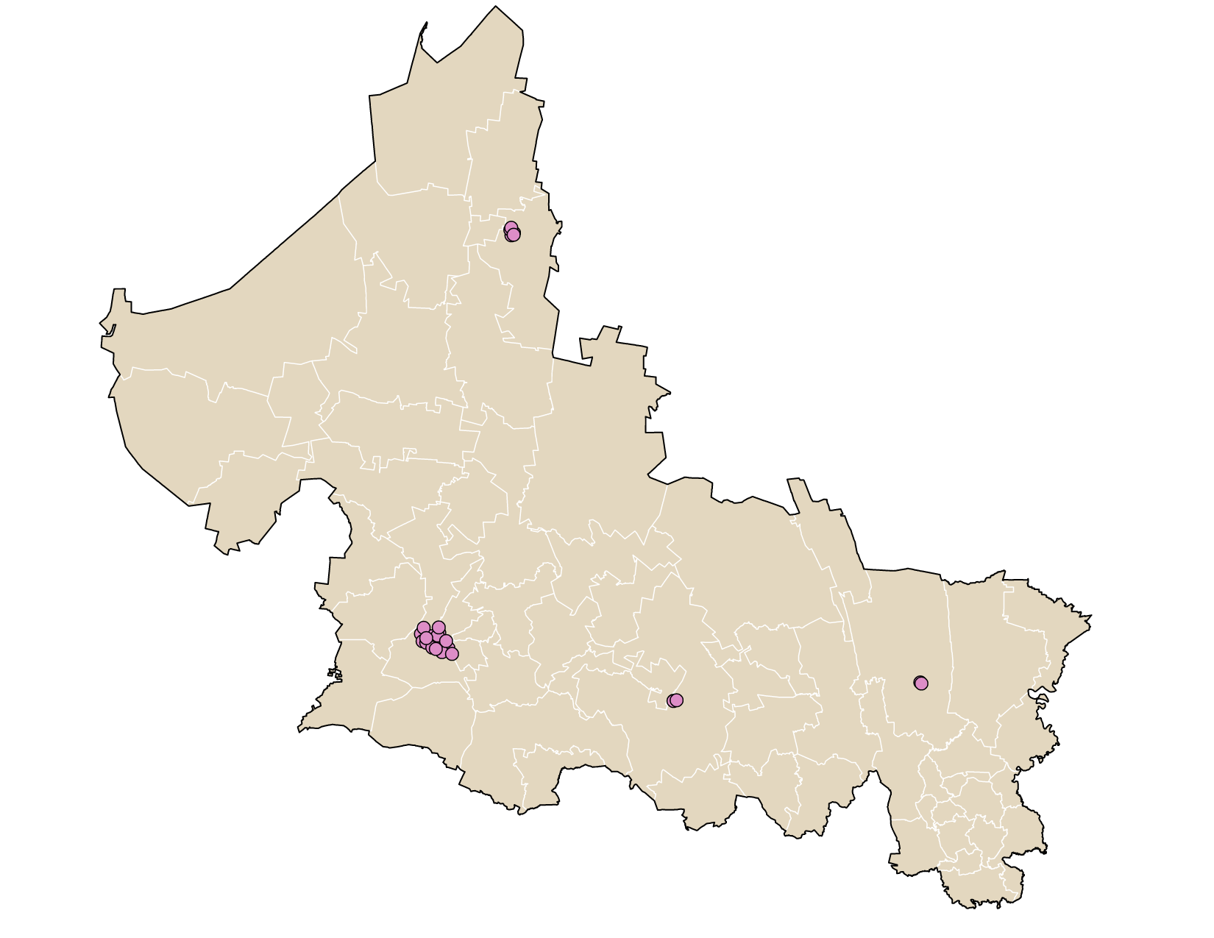
SAN LUIS POTOSÍ
Infraestructura de prestaciones sociales
GUARDERÍAS
29 unidades 2 directas 27 indirectas | 5,036 inscritos 1,645 en espera
BIENESTAR SOCIAL
2 CEBIS | Soledad de Graciano Sánchez y El Naranjo
2 Centros de Seguridad Social | San Luis Potosí, Ciudad Valles
1 Teatro | San Luis Potosí
CENTROS VACACIONALES, VELATORIOS Y TIENDAS
1 Tienda IMSS-SNTSS | No. 39 Ciudad Valles
1 Velatorio | San Luis Potosí
Guarderías 29
Fuente: Boletín de guarderías enero de 2026.

Slide 20
SAN LUIS POTOSÍ
Actividad económica
PRINCIPALES EMPLEADORES
Empleador público | Empleos Anterior | Empleos Actual | Variación | Empleador Privado | Empleos Anterior | Empleos Actual | Variación
GOBIERNO DEL ESTADO DE SAN LUIS POTOSI | 16,996 | 16,961 | -0.2% | GENERAL MOTORS DE MEXICO S DE RL DE CV | 7,197 | 7,124 | -1.0%
INSTITUTO MEXICANO DEL SEGURO SOCIAL | 10,772 | 10,754 | -0.2% | CONTROLADORA MABE SA DE CV | 6,908 | 6,788 | -1.7%
 |  |  |  | DRAEXLMAIER COMPONENTS AUTOMOTIVE DE MEXICO S DE RL DE CV | 5,123 | 5,107 | -0.3%
Puestos de trabajo, por tipo de sector
-4.79%
-2.68%
-1.83%
-1.23%
-0.79%
-0.62%
-0.21%
+1.12%
+3.69%
Puesto de trabajo, por tipo de contratación
Feb 2025
Feb 2026
Mes | Permanente |  | Eventual |  | Total
 | Urbano | Campo | Urbano | Campo
Feb 2025 | 396,201 | 11,448 | 71,852 | 9,482 | 488,983
Feb 2026 | 394,317 | 11,522 | 68,995 | 9,015 | 483,849
Variación % | -0% | +1% | -4% | -5% | -1%
Fuente: Dirección de Incoporación y Recaudación.

Slide 21

SAN LUIS POTOSÍ
Puestos de trabajo y salario base de cotización
 | 2018 Diciembre | 2026 Febrero | Variación % | Nacional Febrero | Salario Mensual
Salario Base de Cotización | $342.23 | $665.31 | 0.3% | $664.09 | $19,959.3
Puestos de trabajo comparación interanual de cada año
$665.31
SBC
Febrero
2018
2019
2020
2021
2022
2023
2024
2025
2026
PRINCIPALES DEUDORES
Categoría | Deudores | Monto de deuda (mdp)
Principal deudor privado | MACHINERY Y SOLUCIONES ALK SA DE CV | $7,752.96
 | RISING FARMS SAPI DE CV | $7,751.69
 | PRODUCTOS ESPECIALIZADOS DE ACERO SA DE CV | $7,486.96
Principal deudor público | Agua Potable Alcantarillado y Saneamiento de Cárdenas | $74.47
 | Dirección de Agua Potable Alcantarillado y Saneamiento de Ciudad Valles S.L.P. | $68.96
 | Centro de Producción Santa Rita S.A. de C.V. | $34,126.44
Salario base de cotización: se utilizo para deflactar el INPC a febrero de 2026 144.307, para diciembre 2018 es 103.02, el indice para dividir diciembre 2018 es de 0.713895.
Fuente: Dirección de Incorporación y Recaudación enero 2026.

Slide 22
SAN LUIS POTOSÍ PROGRAMA IMSS-COPLAMAR
Infraestructura
2. Población beneficiada
Unidades | Total
Hospital Rural | 6
Unidad Médica Rural | 208
Brigada Salud | 22
Unidad Médica Móvil | 9
Total | 248
168,147
Derechohabiente
611,344
Población adscrita
443,197
Población abierta
157,108
Población en localidades indígenas
3. Productividad
Concepto | Productividad | Día Típico
Total consultas | 155,452 | 545
Familiar | 72,860 | 280
Estomatología | 12,764 | 49
Urgencias | 46,491 | 128
Especialidades | 23,337 | 90
Cirugías | 6,601 | 19
Partos | 5,721 | 16
Egresos Hosp. | 14,741 | 41
155,452
consultas anuales
6,601
cirugías anuales
enero-diciembre 2025
4. Personal
Disciplina | Base | Confianza | Estatuto A | Sustitutos | Total
Médicos | 224 | 8 | 8 | 6 | 246
Enfermeras | 433 | 3 | 1 | 293 | 730
Paramédicos | 64 | 0 | 5 | 19 | 88
Administrativas | 56 | 4 | 11 | 13 | 84
Servicios Generales | 174 | 2 | 2 | 67 | 245
Acción Comunitaria | 0 | 2 | 5 | 0 | 7
Total | 951 | 19 | 32 | 398 | 1,400
5. Organización comunitaria
OOAD | Voluntarios Rurales | Comités de Salud | Integrantes de Comités | Voluntarios | Parteras Voluntarias | Médicos Tradicionales
Total Programa | 1,176 | 1,372 | 8,471 | 11,299 | 164 | 48
enero-diciembre 2025

Slide 23
SAN LUIS POTOSÍ
Especialistas, Draft
Programa IMSS Ordinario San Luis Potosí
Corte de Información: marzo 2025

Slide 24
SAN LUIS POTOSÍ
Especialistas, Draft
Programa IMSS Ordinario San Luis Potosí (cont.)
Corte de Información: marzo 2025

Slide 25
SAN LUIS POTOSÍ
Especialistas, Draft
Programa IMSS Ordinario San Luis Potosí (cont.)
Corte de Información: marzo 2025

Slide 26
SAN LUIS POTOSÍ
Especialistas, Draft
Programa IMSS Ordinario San Luis Potosí (cont.)
Corte de Información: marzo 2025

Slide 27
SAN LUIS POTOSÍ
Especialistas, Draft
Programa IMSS Ordinario San Luis Potosí (cont.)
Programa IMSS--Coplamar
Corte de Información: marzo 2025

Slide 28
SAN LUIS POTOSÍ
Especialistas, Draft
Programa IMSS--Coplamar (cont.)
Corte de Información: marzo 2025

